Slide 1
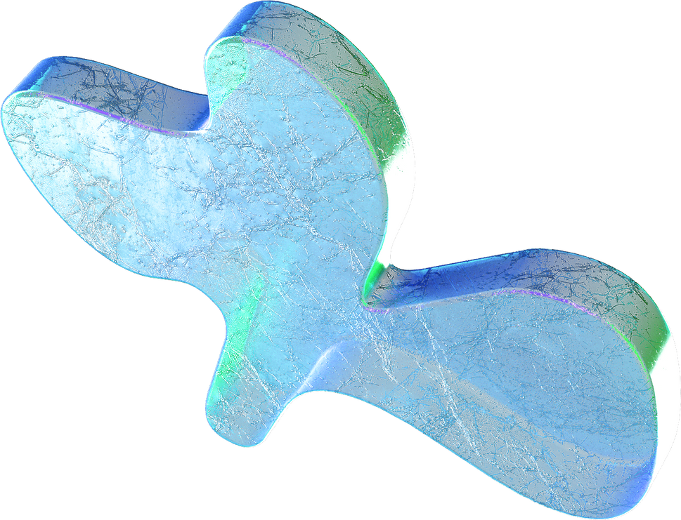
MẪU THIẾT KẾ - DESIGN PATTERN
PROXY & FACADE
Nhóm 1

Slide 2
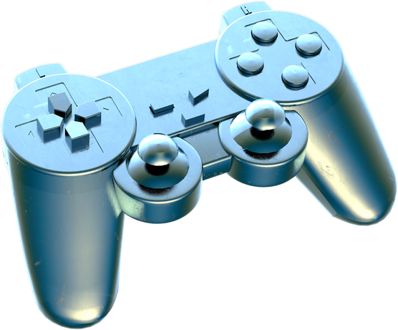
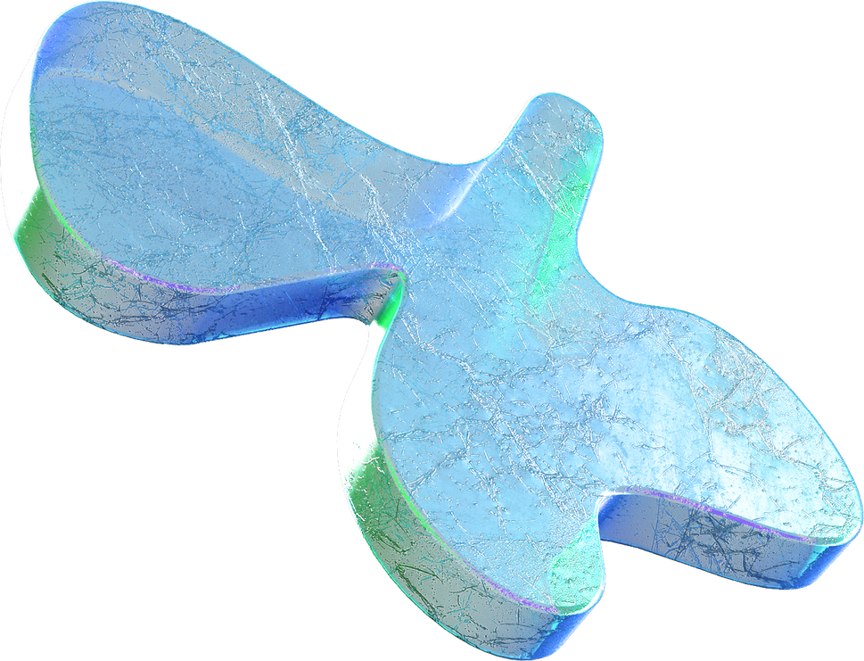
Tìm hiểu về Proxy Design Pattern
Notes:
Abcxy

Slide 3
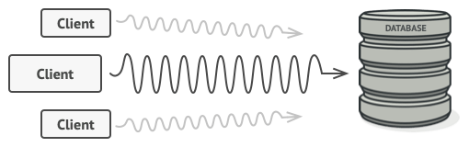
PROXY
Đặt vấn đề
Quá trình xử lý của cơ sở dữ liệu có thể diễn ra rất chậm khi mà có rất nhiều client cùng truy cập đến và đòi hỏi xử lý một điều gì đó

Slide 4
PROXY
Hướng giải quyết khi chưa có proxy
Đặt vấn đề
implement lazy initialization, tức là chỉ tạo khi cần. Khi đó client muốn truy cập đều phải chạy qua đoạn code này, tuy nhiên vấn đề phát sinh là sẽ khiến code duplicate
Điều hay nhất là có thể là đưa dòng code này vào chính đối tượng đó. Nhưng nếu lớp này là 3rd party thì không thể.
Quá trình xử lý của cơ sở dữ liệu có thể diễn ra rất chậm khi mà có rất nhiều client cùng truy cập đến và đòi hỏi xử lý một điều gì đó

Slide 5
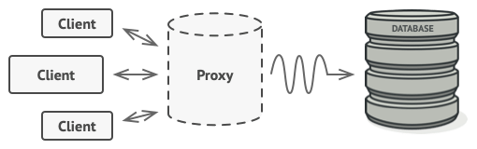
PROXY
Hướng giải quyết
Proxy đại diện cho đối tượng cơ sở dữ liệu giúp xử lý lazy initialization (quá trình khởi tạo chậm) và lưu vào bộ nhớ đệm kết quả

Slide 6
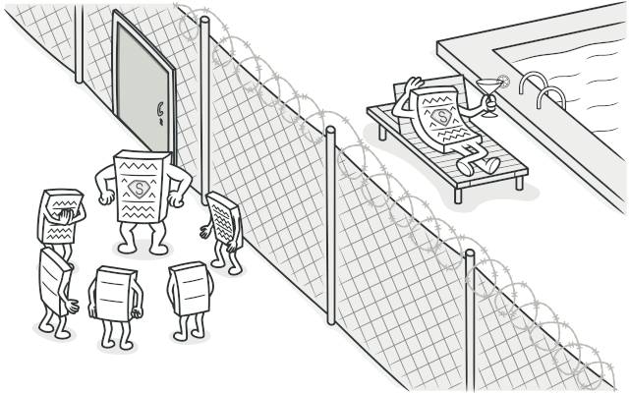
PROXY
Proxy là gì ? Và khi nào cần sử dụng Proxy ?
Proxy (hay còn gọi là Surrogate) là một mẫu thiết kế thuộc nhóm cấu trúc (Structural Pattern).
Điều khiển gián tiếp việc truy xuất đối tượng thông qua một đối tượng được ủy nhiệm
Cung cấp 1 class đại diện để quản lí sự truy xuất đến thành phần của 1 class khác
Giải quyết vấn đề security, perfomance, validation,…
Hình ảnh minh họa về Proxy Design Pattern

Slide 7
PROXY
Proxy là gì ? Và khi nào cần sử dụng Proxy ?
Khi bạn có một đối tượng dịch vụ nặng gây lãng phí tài nguyên hệ thống do luôn hoạt động, mặc dù thỉnh thoảng bạn chỉ cần nó.
Khi bạn cần loại bỏ một đối tượng nặng khi không có máy khách nào sử dụng nó.
When ?
Khi bạn cần lưu trữ kết quả của các yêu cầu máy khách và quản lý vòng đời của bộ nhớ cache này, đặc biệt nếu kết quả khá lớn.
Khi bạn muốn chỉ những khách hàng cụ thể mới có thể sử dụng đối tượng dịch vụ.
Khi bạn muốn giữ lịch sử của các yêu cầu đối với đối tượng service.
Đây là khi đối tượng service được đặt trên một máy chủ từ xa.

Slide 8
PROXY
Các loại Proxy Design Pattern
Virtual Proxy
chịu trách nhiệm mã hóa một yêu cầu và các đối số của nó và gửi yêu cầu được mã hóa đến đối tượng trong một không gian địa chỉ khác.
PROXY DESIGN PATTERM
Protection Proxy
Kiểm tra xem có quyền truy cập cần thiết để thực hiện yêu cầu hay không.
Remote Proxy
Có thể cache thông tin bổ sung về đối tượng để trì hoãn việc truy cập nó.

Slide 9
PROXY
Tại sao nên chọn Proxy Design Pattern ?
Improve Performance
Filter
Requests
MỤC TIÊU CỦA
PROXY DESIGN PETTERN

Slide 10
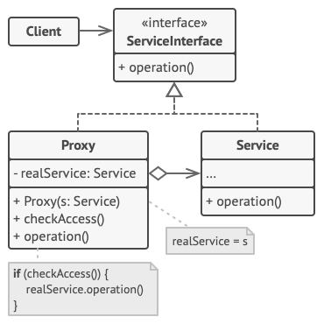
PROXY
Cấu trúc proxy design pattern

Slide 11
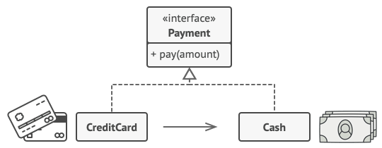
PROXY
Ví dụ thực tế
Thẻ tín dụng có thể được sử dụng để thanh toán giống như tiền mặt.

Slide 12
PROXY
Ưu và nhược điểm ?
Open/Closed Principle: Bạn có thể thêm proxy mới mà không cần thay đổi service hoặc clients.
Giảm chi phí khi có nhiều truy cập vào đối tượng có chi phí khởi tạo ban đầu lớn.
Ưu điểm
Nó cung cấp sự bảo vệ cho đối tượng thực từ thế giới bên ngoài.
Cải thiện Performance thông qua lazy loading

Slide 13
PROXY
Ưu và nhược điểm ?
Nhược điểm
Mã có thể trở nên phức tạp hơn vì bạn cần phải thêm lớp mới.
Phản hồi từ service có thể bị trì hoãn.

Slide 14
Demo Proxy

Slide 15
Tìm hiểu về Facade Design Pattern

Slide 16
FACADE
Đặt vấn đề
Khi làm việc với một số lượng lớn các đối tượng trong hệ thống hay một thư viện phức tạp, chúng ta cần phải tự khởi tạo tất cả đối tượng này, thường xuyên theo dõi các thay đổi của nó, thứ tự logic cũng phải xử lý chính xác với bên thứ 3

Slide 17
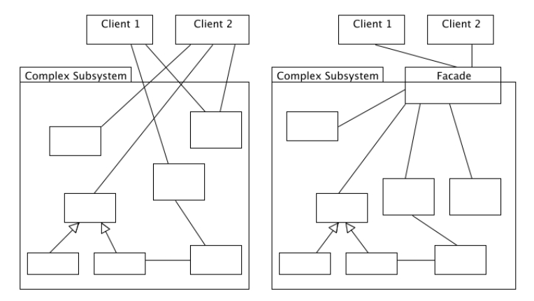
FACADE
Hướng giải quyết
Facade, chúng ta sẽ chỉ cần gọi Facade để thực thi các hành động dựa trên các parameters được cung cấp.

Slide 18
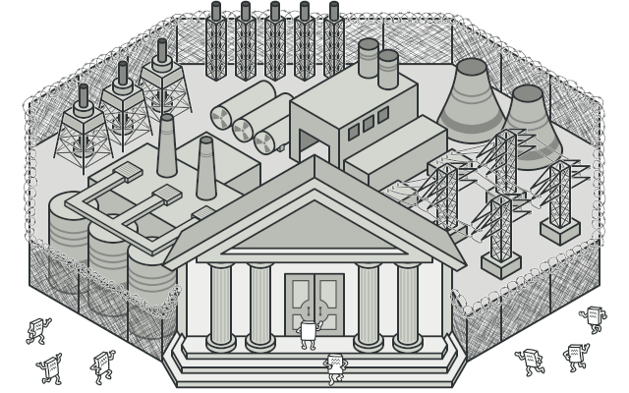
FACADE
Facade là gì ? Và khi nào cần sử dụng Facade ?
Facade là một mẫu thiết kế thuộc nhóm cấu trúc (Structural Pattern).
Facade Pattern cung cấp cho chúng ta một giao diện chung đơn giản thay cho một nhóm các giao diện có trong một hệ thống con (subsystem). Facade Pattern định nghĩa một giao diện ở cấp độ cao hơn để giúp cho người dùng có thể dễ dàng sử dụng hệ thống con này
Facade Pattern cho phép các đối tượng truy cập trực tiếp giao diện chung này để giao tiếp với các giao diện có trong hệ thống con. Mục tiêu là che giấu các hoạt động phức tạp bên trong hệ thống con, làm cho hệ thống con dễ sử dụng hơn
Hình ảnh minh họa về Facade Design Pattern

Slide 19
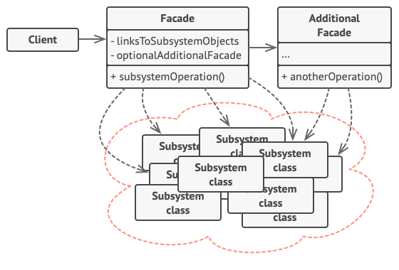
FACADE
Cấu trúc facade design pattern
Facade: Facade nắm rõ được hệ thống con nào đảm nhiệm việc đáp ứng yêu cầu của client, nó sẽ chuyển yêu cầu của client đến các đối tượng hệ thống con tương ứng.
Addition Facade: có thể được tạo ra để tránh việc làm phức tạp một facade. Có thể được sử dụng bởi cả client và facade.
Complex Subsystems: Bao gồm nhiều object khác nhau, được cài đặt các chức năng của hệ thống con, xử lý công việc được gọi bởi Facade. Các lớp này không cần biết Facade và không tham chiếu đến nó.
Client: Đối tượng sử dụng Facade để tương tác với các subsystem thay vì gọi subsystem trực tiếp

Slide 20
FACADE
Facade là gì ? Và khi nào cần sử dụng Facade ?
Khi người sử dụng phụ thuộc nhiều vào các lớp cài đặt.
Muốn gom nhóm chức năng lại để Client dễ sử dụng
Khi nào cần sử dụng ?
Đóng gói nhiều chức năng, che giấu thuật toán phức tạp
Giảm sự phụ thuộc
Cần một interface không rắc rối mà dễ sử dụng
Tăng khả năng độc lập và khả chuyển

Slide 21
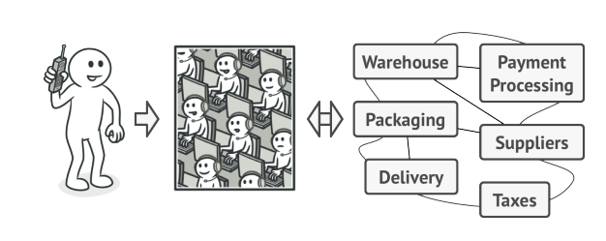
FACADE
Ví dụ thực tế
Khi bạn gọi điện đến shop để đặt hàng. Khi đó tổng đài sẽ là Facade của tất cả dịch vụ và phòng ban của shop. Hệ thống sẽ cung cấp cho bạn một giao diện đơn giản qua điện thoại để đặt hàng, thanh toán, giao hàng hay nhiều dịch vụ khác nhau.

Slide 22
FACADE
Ưu và nhược điểm ?
Tăng khả năng độc lập và khả chuyển, giảm sự phụ thuộc
Có thể tách mã nguồn của mình ra khỏi sự phức tạp của hệ thống con
Ưu điểm
Hệ thống tích hợp thông qua Facade sẽ đơn giản hơn vì chỉ cần tương tác với Facade thay vì hàng loạt đối tượng khác.
Có thể đóng gói nhiều hàm được thiết kế không tốt bằng 1 hàm có thiết kế tốt hơn.

Slide 23
FACADE
Ưu và nhược điểm ?
Class Facade của bạn có thể trở lên quá lớn, làm quá nhiều nhiệm vụ với nhiều hàm chức năng trong nó
Nhược điểm
Việc sử dụng Facade cho các hệ thống đơn giản, ko quá phức tạp trở nên dư thừa.

Slide 24
PROXY & FACADE
Mối liên quan giữa Proxy và Facade
Facade
Proxy
Facade tương tự như Proxy ở chỗ cả hai đều đệm một thực thể phức tạp và tự khởi tạo nó.
Không giống như Facade, Proxy có giao diện giống với đối tượng dịch vụ của nó, điều này làm cho chúng có thể hoán đổi cho nhau

Slide 25
Demo Facade

Slide 26
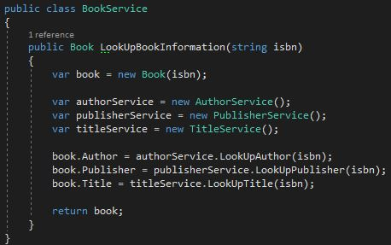

Slide 27

CẢM ƠN THẦY VÀ CÁC BẠN ĐÃ
LẮNG NGHE

